Slide 1
Pozdravljen/a,
Danes sem zate pripravila prav posebno zgodbico.
Najprej jo poslušaj, nato prosi nekoga, da ti jo prebere.

Slide 2
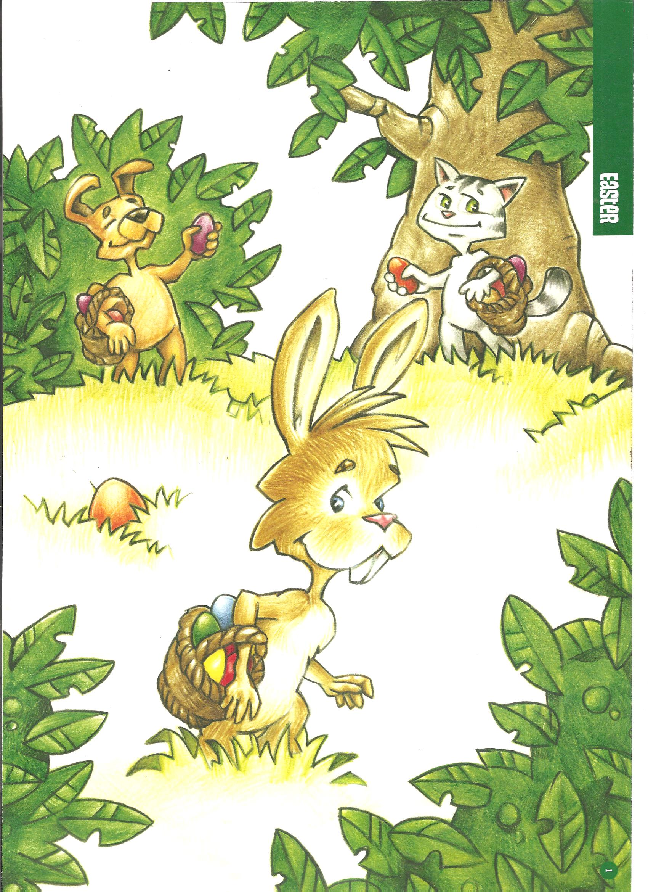
Bila je je Velika noč. Velikonočni zajček in njegovi prijatelji so imeli lov na velikonočna jajca na vrtu. Bilo je na stotine čudovitih, pisanih jajc, skritih povsod.
Vsi so imeli svoje košarice.
Velikonočni zajček je bil zelo srečen. Našel je že 8 jajc. Dva modra, dva rumena, dva rdeča in dva zelena. Bi je zadovoljen.
Skakal je naokoli in pel svojo veselo pesmico.
„Jaz sem velikonočni zajček in skačem naokoli. Všeč mi je Velika noč. Velika noč je tu.“

Slide 3
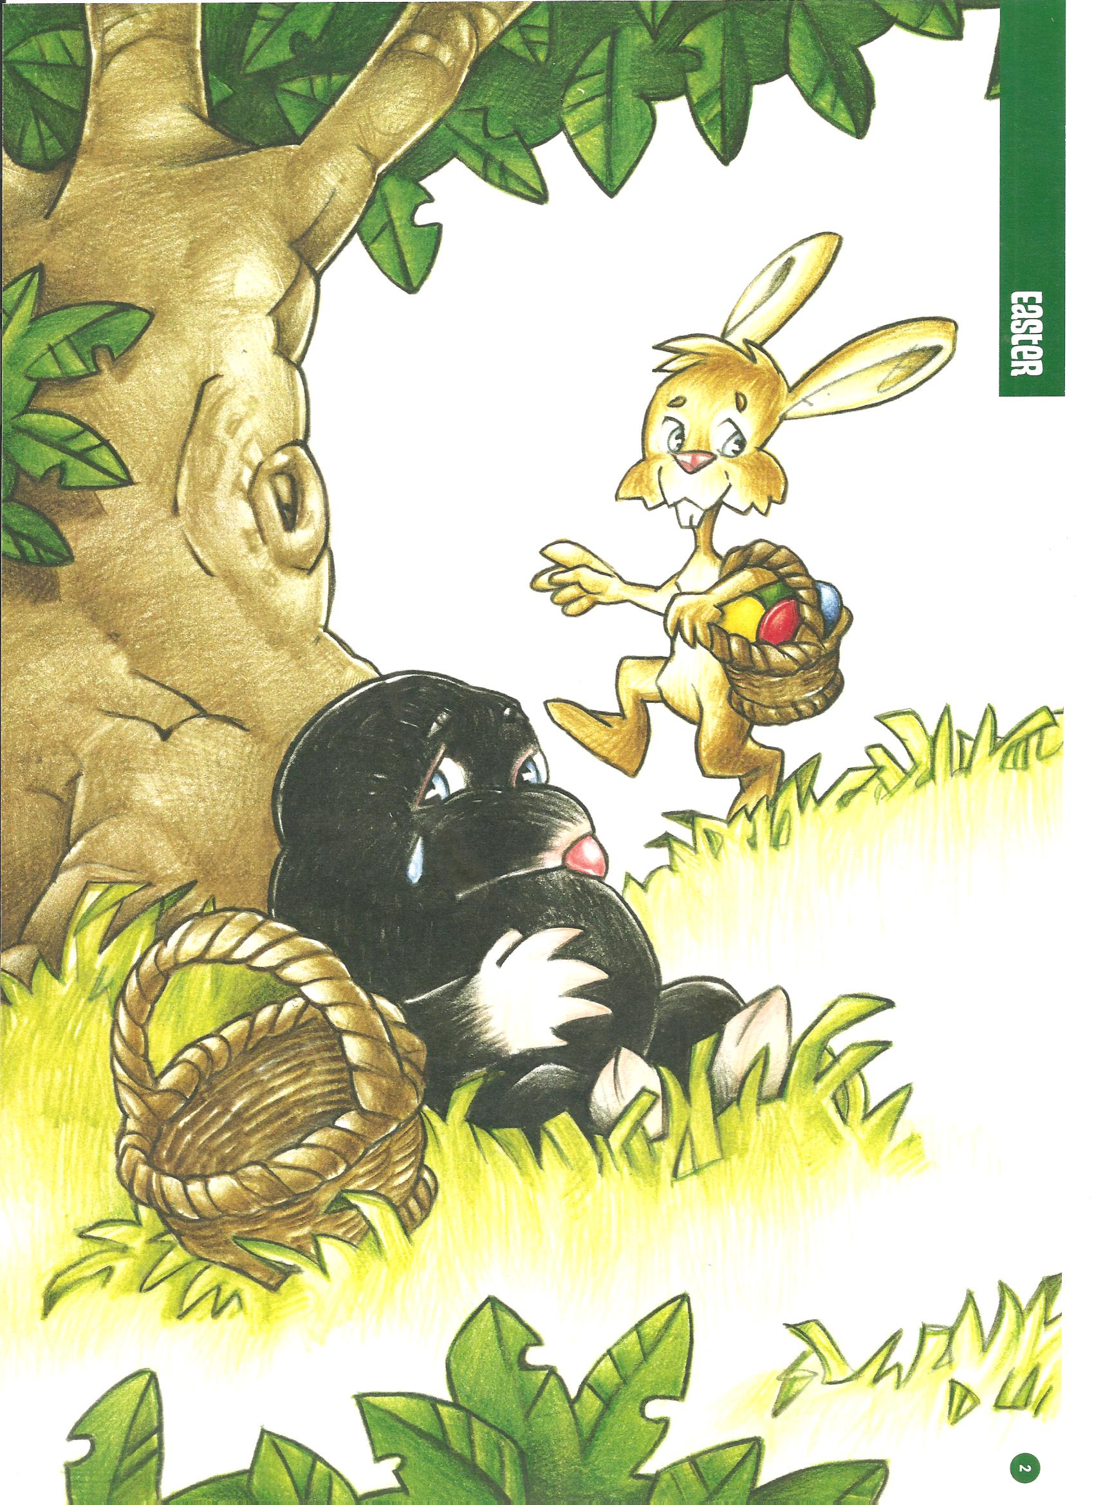
Ko je skakal naokoli je videl svojega prijatelja krta. Krt je sedel pod drevesom in bil je zelo žalosten.
Velikonočni zajček ga vpraša:
„Zakaj si tako žalosten prijateljček? Velika noč je, moral bi biti vesel in skakati naokoli, iskati jajčka.“
„Ne vidim dobro in zelo težko najdem kakšno jajce. Našel sem samo eno jajce do sedaj, pa še tega sem izgubil. Imel sem ga v košari, pa ga ni več.“
Velikonočnemu zajčku je bilo žal za krta.

Slide 4
„Izvoli, lahko imaš polovico mojih jajc. Enega modrega, enega rdečega, enega rumenega in enega zelenega,“ je rekel Velikonočni zajček in položil jajca v krtovo košaro.
Krt je bil presrečen. „Hvala zajček, ti si zelo dober prijatelj,“je rekel krt in vstal.

Slide 5
Ko je vstal, sta pod drevesom zagledala najlepše velikonočno jajce, kar jih je Velikonočni zajček kdaj videl. Svetleče, pisano in prekrito s čudovitimi vzorci.
„Krt, tukaj je tvoje jajce. Sedel si na njem. Čudovito je.“
„ Res?“ je vprašal krt. „Tako ali tako ga ne vidim dobro. Če želiš, ga lahko imaš. Jaz sem zadovoljen s tistimi, ki si mi jih ti dal.“
„Lahko? O hvala krt, ti si tudi zelo dober prijatelj.“

Slide 6
Vzela sta svoji košari in skupaj odšla iskat še druga jajca.

Slide 7
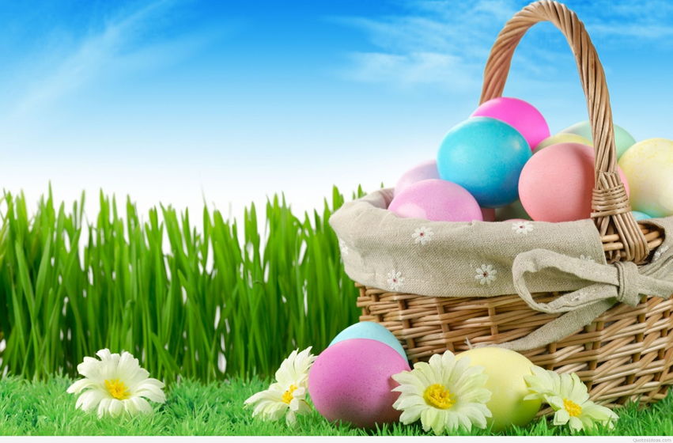
Upam, da ti je bila zgodba všeč.
Torej EASTER oziroma Velika noč se nam približuje. Tudi mi se bomo malo pozabavali na to temo.
Se spomniš kaj so počele živali v zgodbi?
EASTER EGG HUNT oziroma lov na Velikonočna jajca. Tudi ti jih boš danes iskal/a.

Slide 8
Tvoja naloga je, da na list narišeš 8 jajc in jih izrežeš. Vsak jajček na eni strani pobarvaš z eno barvo, na drugi strani pa napišeš število. Izbiraj med barvami, ki smo jih obravnavali in števili do 12.

Slide 9
Odlično, sedaj imaš vse pripravljeno. Prosi nekoga, da ti jajca skrije. Lahko zunaj na vrtu, v stanovanju, s tvoji sobi, itd. Dogovorite se, kje bo ta prostor. Ti pa ne smeš biti videti kam jih skriva. STARŠI: če imate kakšno čokoladno jajce ali čokoladico, dajte vmes. Bodo presrečni. ☺

Slide 10
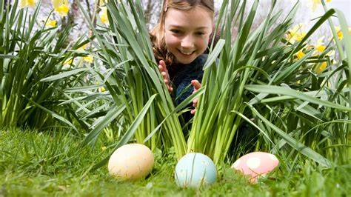
Tako, sedaj se lov lahko začne.
Pomembno pa je, da ko kakšno jajce najdeš, poveš barvo in število na drugi strani (po angleško seveda). Starši te lahko malo usmerjajo pri iskanju, da ne bo pretežko.
Upam, da so bila navodila dovolj jasna.
Želim ti veliko zabave pri igri.

Slide 11
Slišimo se spet naslednji teden. Želim vam lepe mini počitnice. Ostanite zdravi. Učiteljica Tjaša

